Slide 1
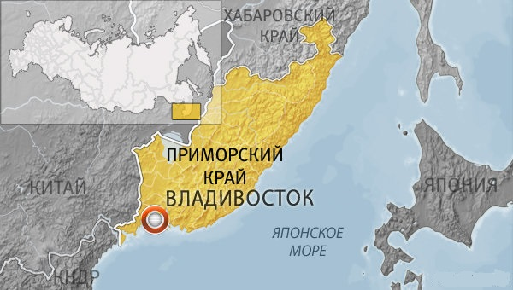

Slide 2
Вариант
для городов
краевого подчинения

Slide 3



Флаг и герб Приморского края
Герб
г. Большой Камень

Slide 4
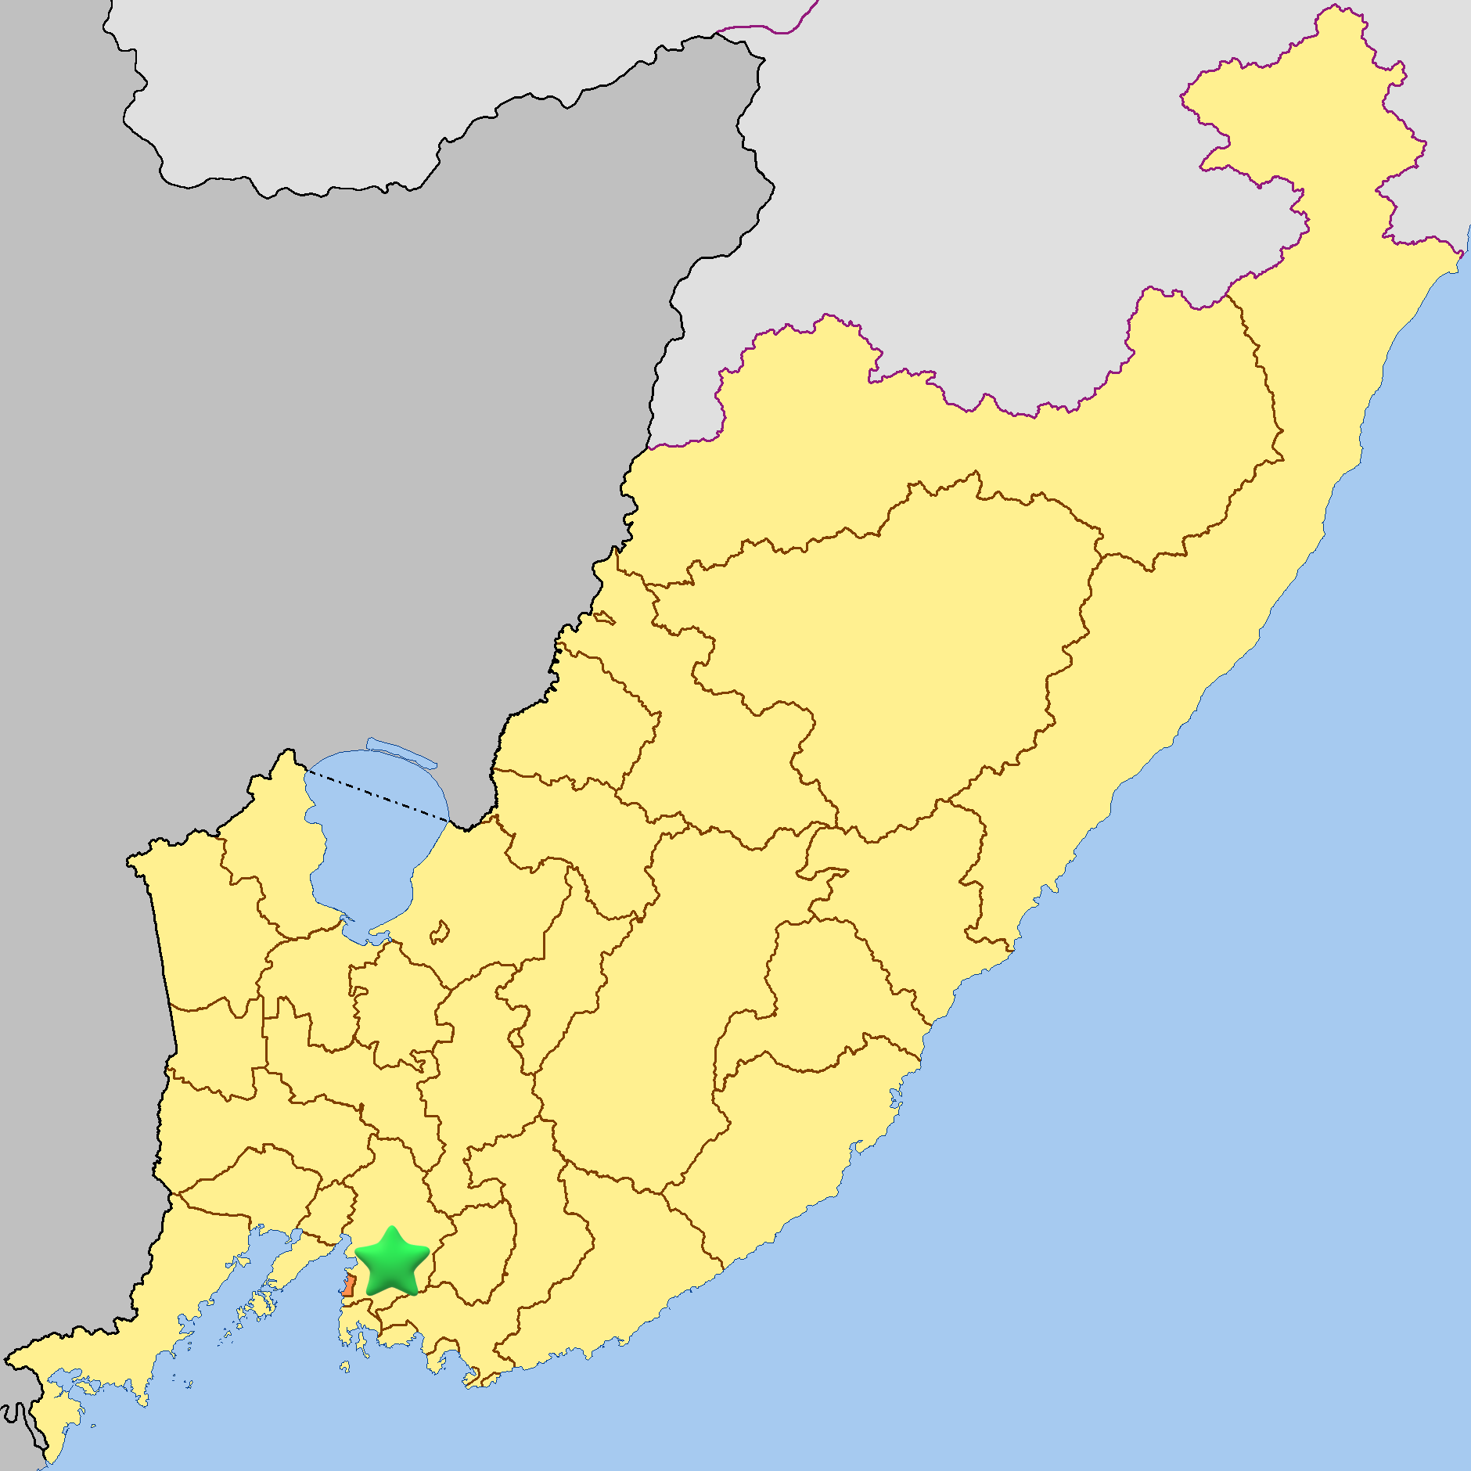
Приморский край г. Большой Камень

Slide 5
Вариант для муниципальных районов Приморского края

Slide 6
Флаг и герб Приморского края
Герб
Анучинского муниципального района

Slide 7
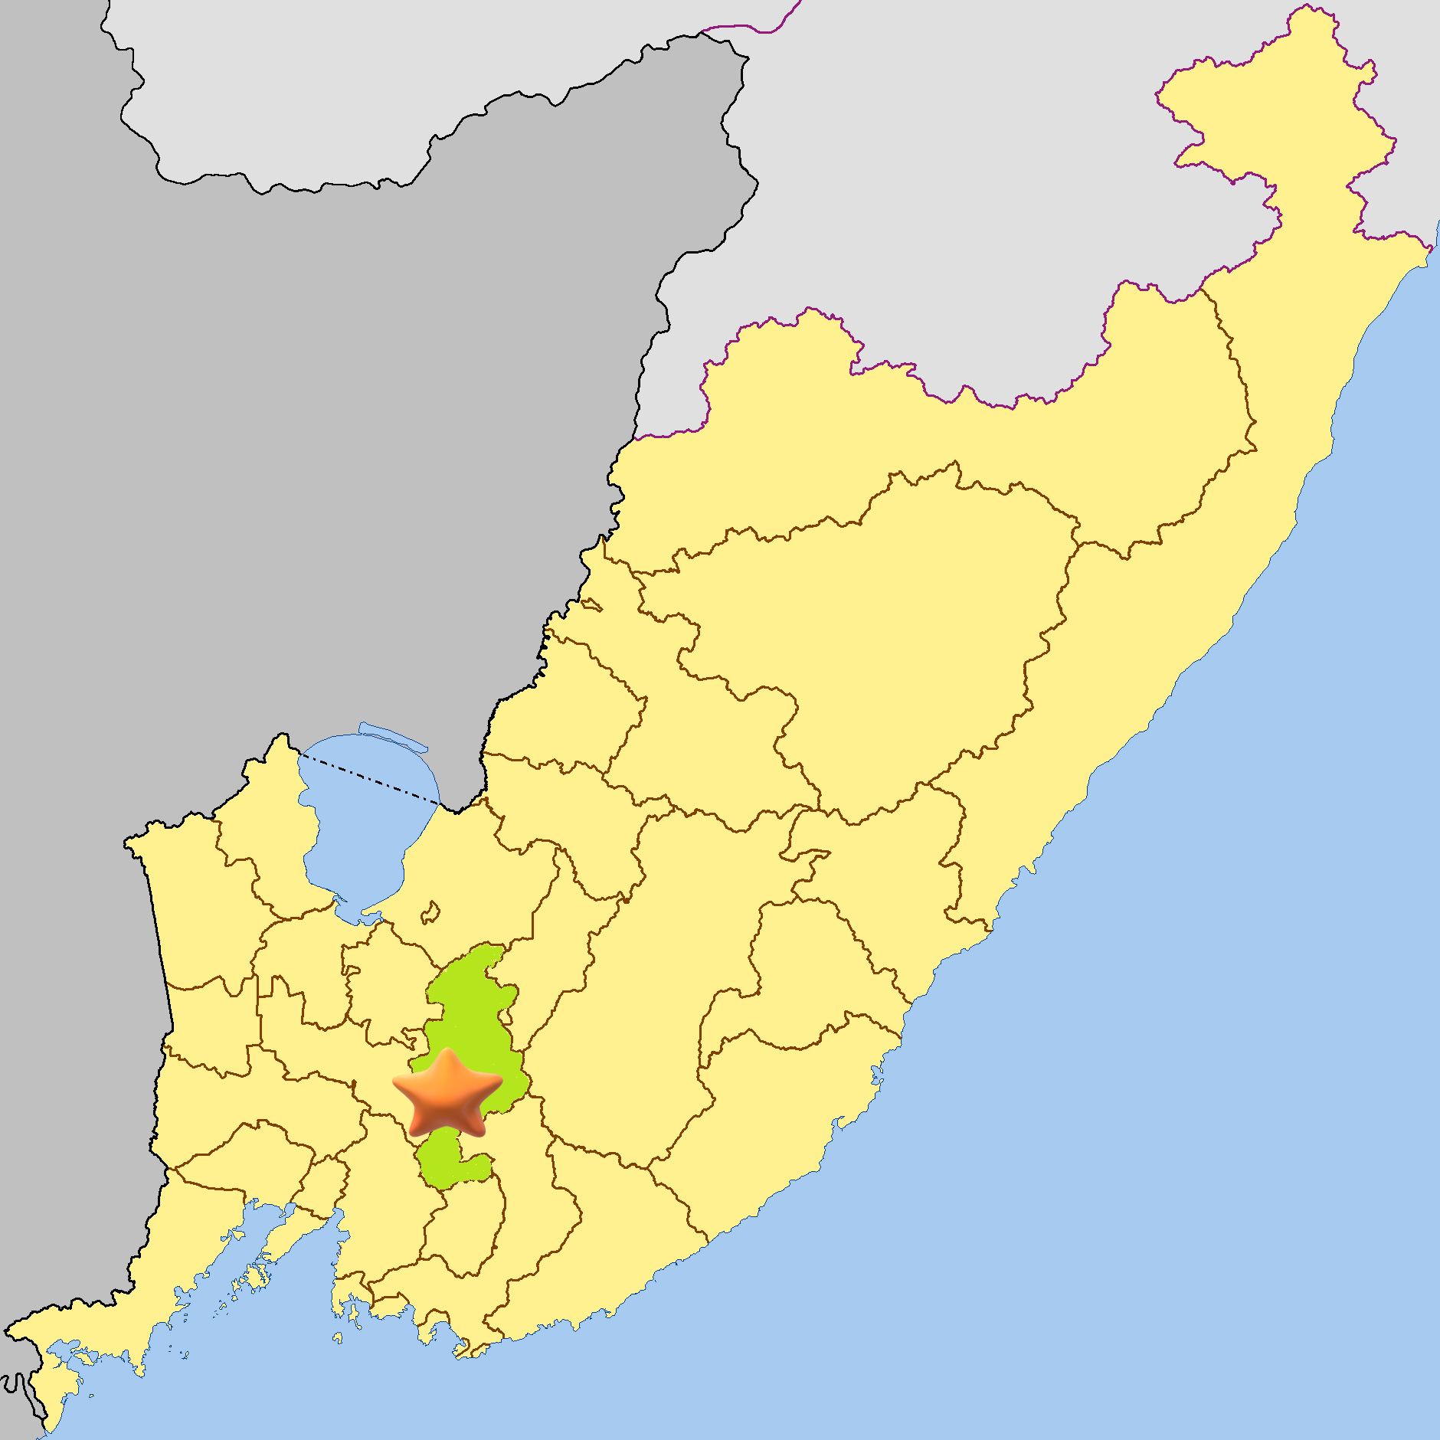
Приморский край Анучинский муниципальный район с. Староварваровка

